Slide 1
Arbejd selv
I skal uploade, det I når, til Lectio (elevfeedback) inden timens slutning.

Slide 2
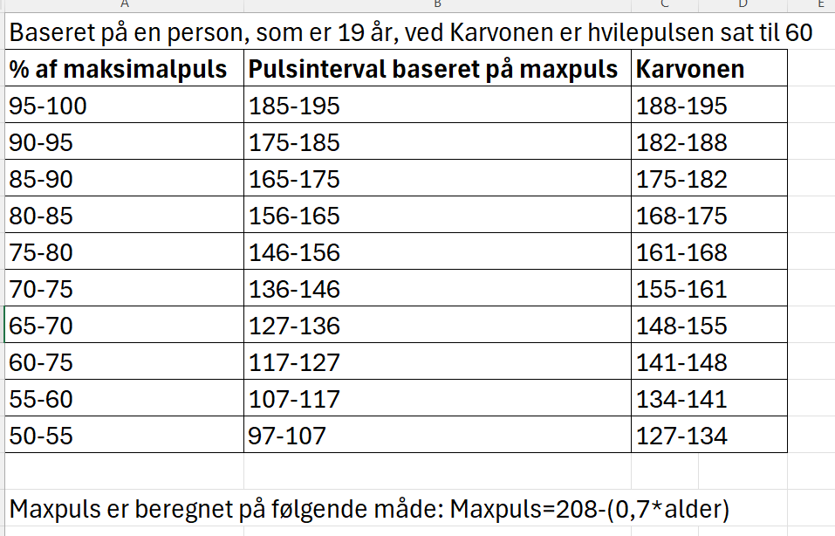
Belastning
I sidste blok kiggede vi kort på tabellen til højre. Tabellen viser 2 forskellige metoder til at beregne belastningen. Den ene er baseret på maxpuls alene, og den anden er baseret på maxpuls og hvilepuls, og vil være en mere præcis udregning.
Kolonne 2 er ren procentberegning baseret på den estimerede maxpuls.
Kolonne 3, som er ”Karvonen-beregningen” kan ses på næste side.

Slide 3

”Karvonen” en mere præcis beregning.
Karvonen 1:$Arbejdsintensitet i \%=\frac{(AP−HP)}{(MP−HP)}$
Karvonen 2: $AP=\left(\left(MP−HP\right)∗intensitet i \%\right)+HP$
Forklaring: AP = arbejdspuls, HP = hvilepuls, MP = maxpuls.

Slide 4
Beregninger på puls
Ud fra tabellen på næste slide skal I udregne jeres egen arbejdsintensitet (% af maxpulsen) ved målingerne ”1. måling (opvarmning)” og ”2.måling (Opvarmning), ”3.måling – spil med fokus på bredden” og ”4.måling kamp på lang bane”. Var man ikke tilstede, så regner man på en anden persons målinger.
Vil man forvente, at I forbedrer jeres kondition på baggrund af sidste undervisningsgang (hvorfor/hvorfor ikke)?
Hvis I skal arbejde med en intensitet på 90% af VO_{2max} udregnet ved Karvonen-formlen, hvad bliver så jeres gennemsnits arbejdspuls, og vil det være en optimal intensitet at arbejde ved, hvis I skal forbedre jeres kondital?
Fejlkilder ved metoden? Hvordan kunne vi estimere intensiteten mere præcist?

Slide 5
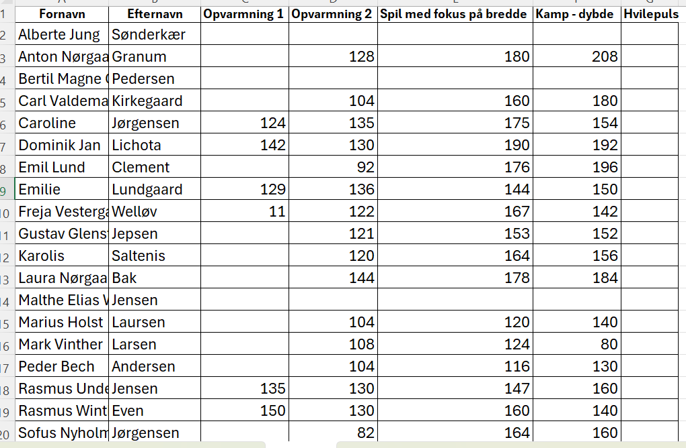
Pulsdata fra undervisningen

Slide 6
Beregning af kondital ud fra max og hvilepuls alene, altså ingen hård test!
Ligningen hedder Uth–Sørensen–Overgaard–Pedersen ligningen
Hvis du sætter maxpuls og hvilepuls ind i ligningen nedenfor, så estimeres konditallet. Prøv at beregne dit kondital, og sammenhold det med dit kondital fra andre tests (Coopertest, biptest, wattmaxtest mm.):
Konditallet = (Maxpuls/hvilepuls) * 15.3
Tager vi en person med en maxpuls på 180 slag/min og en hvilepuls på 56 slag/min ser regnestykket således ud:
Kondital: (180/56) * 15.3 = 49 mL/kg/min

Slide 7
Repetition
Hvilke retningslinjer/tips om træning vil I give til en person, som skal forbedre sit kredsløb/VO_{2max}/Kondital?
Indenfor hvilke idrætsgrene ser man typisk det højeste kondital og hvorfor?

Slide 8
RQ – RE - RER - definition
RQ (Den respiratoriske kvotient) = produceret CO₂/ forbrugt O₂
RE (Den respiratoriske gasudvekslingskvotient)= Udskilt CO₂ / Optaget O₂
Termerne bruges i flæng, men det er RE, vi kan måle.
I steady state er RE =RQ
Spørgsmålet er: Hvad kan vi bruge viden om RQ til, se figuren til højre?

Slide 9
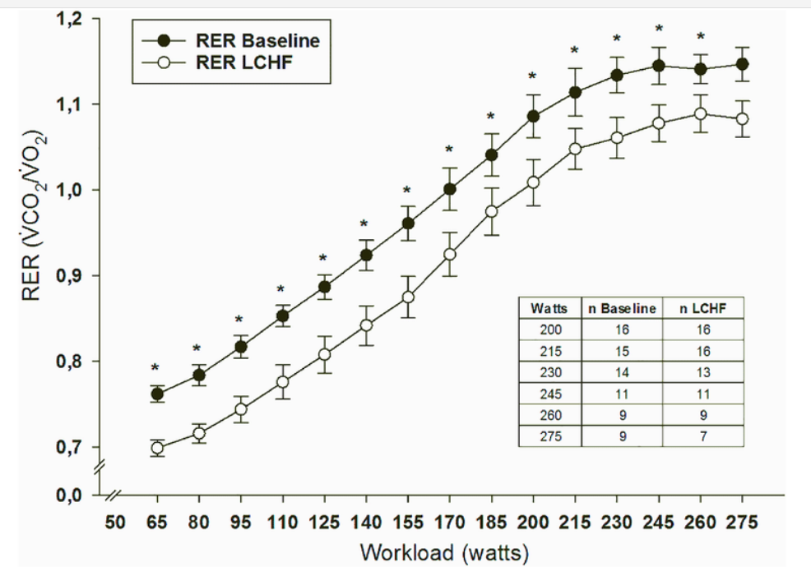
RER=RE, men ikke RQ
I forsøget undersøger man effekten af 3 ugers LCHF-diæt, da dette ofte bruges til vægttab (>75E%).
Respiratory exchange ratio (RER) values during peak oxygen uptake test ( ˙ VO 2peak ). * p = ≤ 0.05 baseline vs. low-carbohydrate high-fat (LCHF) intervention. The number of participants drops when the workload increases due to individual difference in physical fitness.
Spørgsmålet er: Hvad viser figuren?

Slide 10
Arbejdsspørgsmål
Hvad er udholdenhed (inddrag figur 4.9), og hvordan trænes stofskiftekondition – nedskriv en forklarende tekst uden at skrive af fra brug bogen!
Nedskriv igen en forklarende tekst, som indeholder figurerne 4.10, 4.11 og 4.12. Hvad kan vi bruge denne viden (disse figurer) til? (uden at skrive teksten af fra bogen)
Hvilke effekter ses ved udholdenhedstræning, og hvordan disse skulle kunne føre til en bedre udholdenhed.
Hvilke tilpasninger ser vi især ved kredsløbstræning?

Slide 11
Ekstraopgave, hvis I har tid.
Case: Martin er 33 år, og har tidligere kun spillet hygge-fodbold over en øl om søndagen. Han vejer 85kg og er 170cm høj og en maksimal iltoptagelse på 3,7L/min. Han synes, at det kunne være rigtig sjovt at komme i fabelagtig ”form”.
1 – Hvad er hans BMI og kondital?
2 – Kom med forslag til, hvordan Martin kan træne den maksimale iltoptagelse (VO_{2max}), og rådgiv ham i forhold til, i hvilke idrætsgrene han kunne få fordel af denne slags træning (kom med specifikke eksempler på fodboldøvelser!).
3 – Udregn relevante pulszoner for Martins træning (hans hvilepuls er 63(slag/min)
4 – Martin er meget skeptisk, så I bliver nød til at forklare ham, hvilke fysiologiske ændringer, der vil forekomme ved at gennemføre jeres træningsprogram? Brug gerne figurerne fra bogen.

